Slide 1
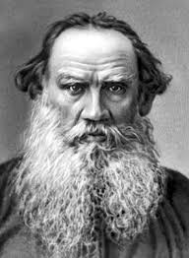
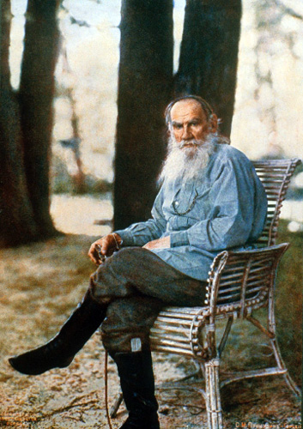
Лев Толстой і Україна

Slide 2
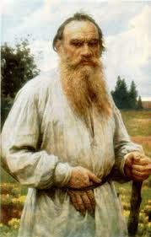
1879 р. відвідав Києво-Печерську лавру, Софійський і Михайлівський собори
Лев Миколайович із особливою симпатією ставився до українського народу. Він не раз бував в Україні.
«Я дуже люблю вашу народну українську мову, дзвінку, барвисту і таку колоритну. У вашій мові стільки ніжних, сердечних і поетичних слів»
Лев Толстой

Slide 3
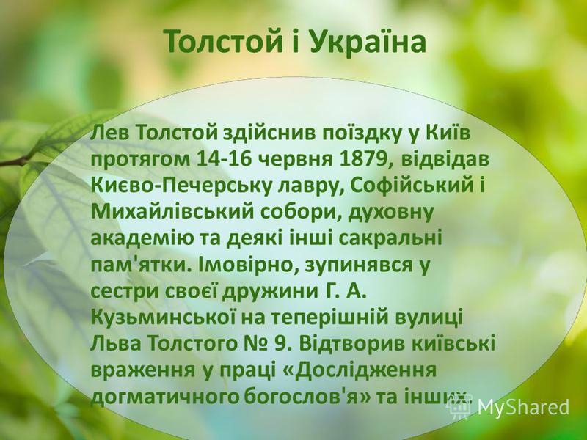
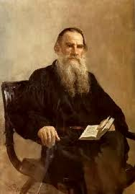
Київські враження знайшли відображені в його праці "Дослідження догматичного богослов'я".

Slide 4
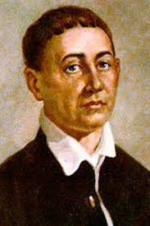
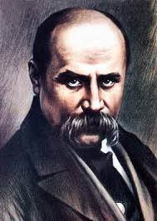
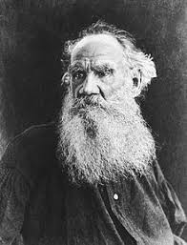
У листах до Олександра ІІІ та Миколи ІІ й публіцистичних творах з обуренням писав про жорстокі репресії проти учасників селянських заворушень у Харківській і Полтавській губерніях. Толстой знав поезію Тараса Шевченка, особливо високо цінував його "Наймичку". Близьким йому було вчення українського філософа Григорія Сковороди, якого він називав мудрецем.

Slide 5
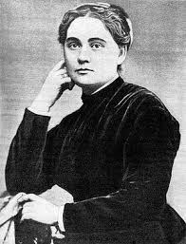
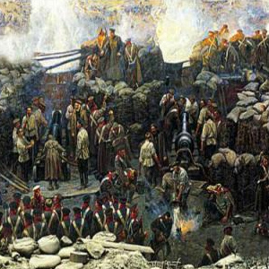
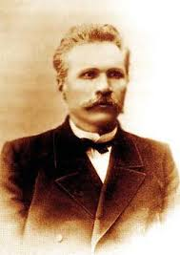
Письменник листувався з Марком Вовчком, Д. Яворницьким, зустрічався з М. Заньковецкою, М. Кропивницьким. Образи українців змальовані ним в оповіданнях "Рубання лісу", "Севастополь у серпні 1855р." В основу одного з його народних оповідань "Старий у церкві» покладено українську легенду "Святий і чорт"
Картина до твору Л. Толстого «Севастополь у серпні»
Notes:
Картина до твору Л. Толстого «Севастополь у серпні»

Slide 6
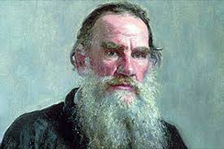
На зустрічі з групою українських студентів автор «Війни і миру» говорив:
«Щасливі ви, що народилися серед народу з такою багатою душею, народу, що вміє почувати свої радості й так чудово виливати свої думи, свої мрії, свої почуття заповітні. Хто має таку пісню, тому нема чого боятися за своє майбутнє.»

Slide 7
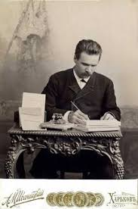
Цікавий спомин про свою зустріч із Львом Толстим залишив український історик Дмитро Яворницький. «Широкоплечий, бородатий, з ясними сірими очами, у сукняній серм`язі, в сірій шапці й просторих валянках на ногах під колір шапки й серм`яги.»

Slide 8
Діалог Д. Дворницького з Л. Толстим
- Лев Миколайович, дозвольте потурбувати Вас запитанням в одній дуже болючій для нас, українців, справі.
- Будь ласка.
- Чому Ви, росіяни, не сприяєте тому, щоб наші діти вчилися в школах нашою мовою? Ви, великий художник російського слова, зрозумієте наше горе: діти, пробувши кілька років у школі, виходять із неї з такою поганою, покаліченою мовою, що вона - й не українська, і не російська, а якась мішанина.
- А хто забороняє вчити ваших дітей українською мовою ? Забороняє вам не російський народ, а російський уряд на чолі з Побєдоносцевим ...
Що стосується мене, то я дуже люблю вашу народну українську мову, дзвінку, барвисту і таку колоритну. У вашій мові стільки ніжних, сердечних і поетичних слів: ясочка, зірочка, квітонька, серденько.

Slide 9
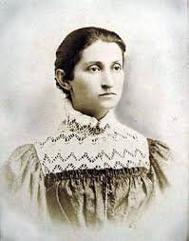
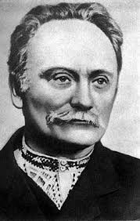
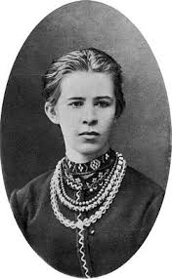
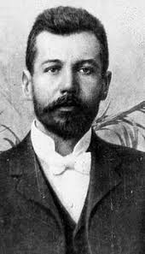
У ході проведених бібліотекою читань відзначалася значна роль Л.М. Толстого в історії українсько-російських культурних зв'язків. Як про великого майстра слова писали про нього Леся Українка, В. Стефаник, О. Кобилянська. І. Франко

Slide 10
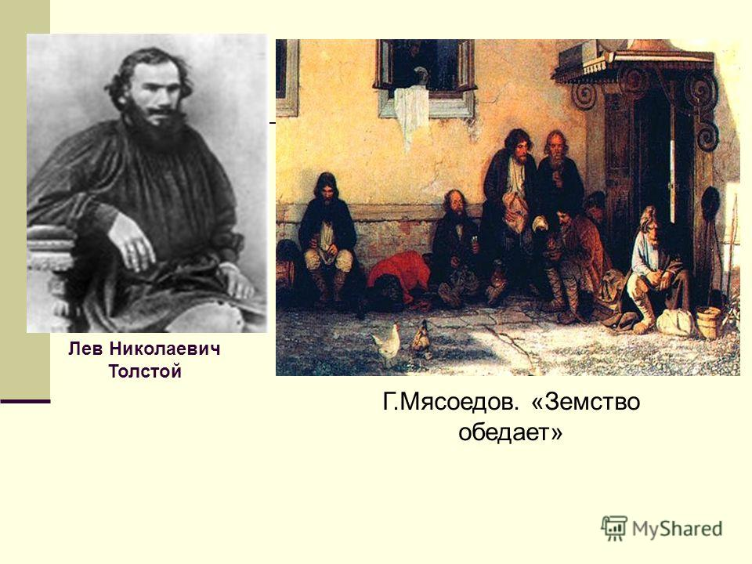
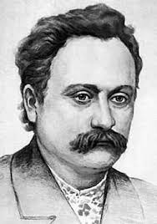
Інтерес Ів. Франка до Толстого був постійним і різнобічним. Відомо, що замолоду він мріяв про знайомство з російським світочем духу, до якого вже тоді було паломництво.
Саме Іван Франко поклав початок вивченню творчості Толстого в Україні.

Slide 11
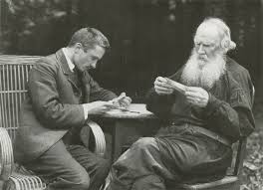
Серед праць українських вчених, присвячених темі "Лев Толстой і українська література" слід відзначити дослідження Ніни Крутікової, академіка М. Возняка, "Іван Франко - популяризатор передової російської літератури .Д. Іофанова, "Іван Франко про Л. Толстого"
В. Войтушенка, "І. Франко і Л. Толстой"

Slide 12
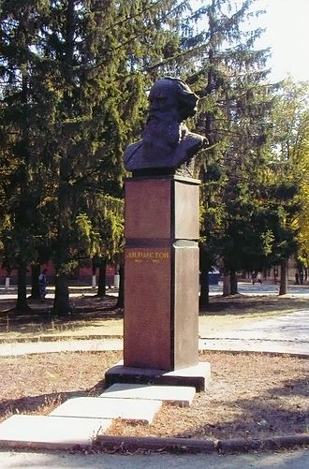
Пам’ятник Л. М. Толстому в м. Кривий Ріг

Slide 13
Дякую за увагу
Підготувала
учениця 31 групи Боднарчук Христина

